Slide 1
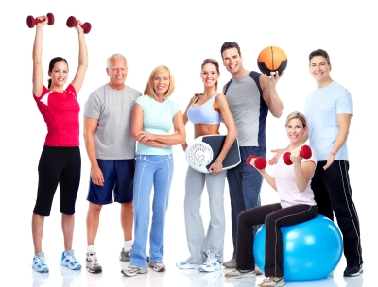
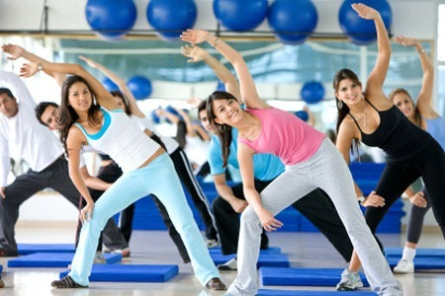
DEPARTAMENTO DE CIENCIAS ECONÓMICAS, ADMINISTRATIVAS Y DE COMERCIO
“ESTUDIO DE FACTIBILIDAD PARA LA CREACIÓN DE UN GIMNASIO EN EL CENTRO HISTÓRICO DE QUITO”
Autor: Omar Gualle
Director: Eco. Galo Soria
Codirector: Ing. Juanita García

Slide 2
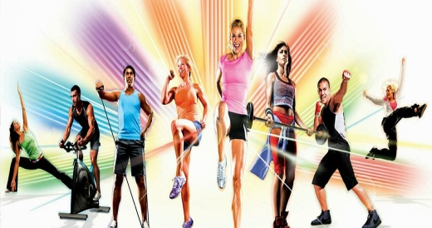
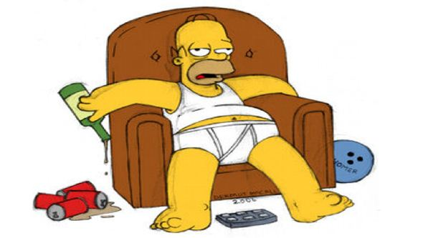
Introducción
Planteamiento del problema
Justificación
Importancia

Slide 3
CAPÍTULO I
ESTUDIO DE MERCADO

Slide 4
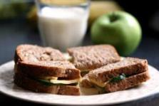
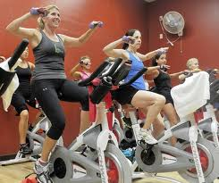
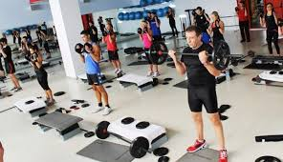
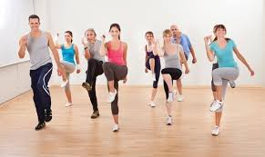
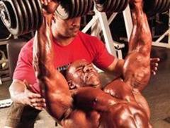
El servicio
Body Combat
Nutrición
Spinning: Burn Fat Fast/ Indoor
Body Pump
Bailoterapia/ Aerobicós
Multifuerza

Slide 5
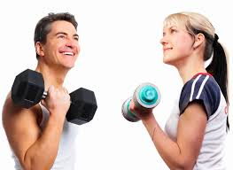
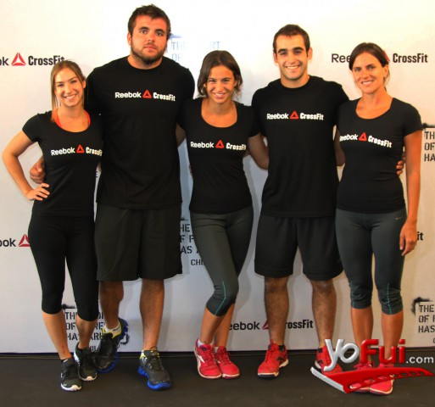
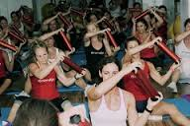
Consumo final
Por su uso
Clasificación
Generan fuentes de trabajo
Por su efecto
Innovador
Notes:
Además se agotan en un solo uso, es decir se extinguen inmediatamente de satisfacer la necesidad, tales como los alimentos

Slide 6
TAMAÑO DE LA MUESTRA
Parroquias | Población de las Parroquias | Población Económicamente Activa
San Juan | 54.027 | 44.729
Itchimbía | 31.616 | 27.238
Centro Histórico | 40.870 | 33.694
Libertad | 28.376 | 22.712
Chilibulo | 48.729 | 39.770
Magdalena | 30.288 | 25.702
Chimbacalle | 40.557 | 33.766
Total | 274.463 | 227.611
Tamaño del universo: 227.611 habitantes
n= 138
Notes:
El método que se empleará en el siguiente proyecto es la investigación exploratoria y cuantitativa debido a que estos métodos permitirán recopilar información que ayudará a conocer el mercado actual y los gustos y preferencias de los turistas.

Slide 7
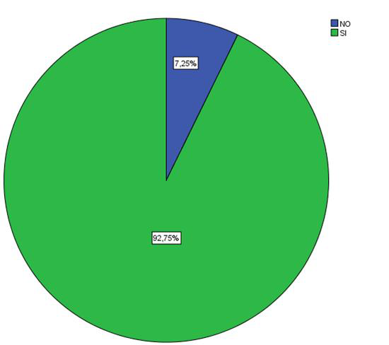
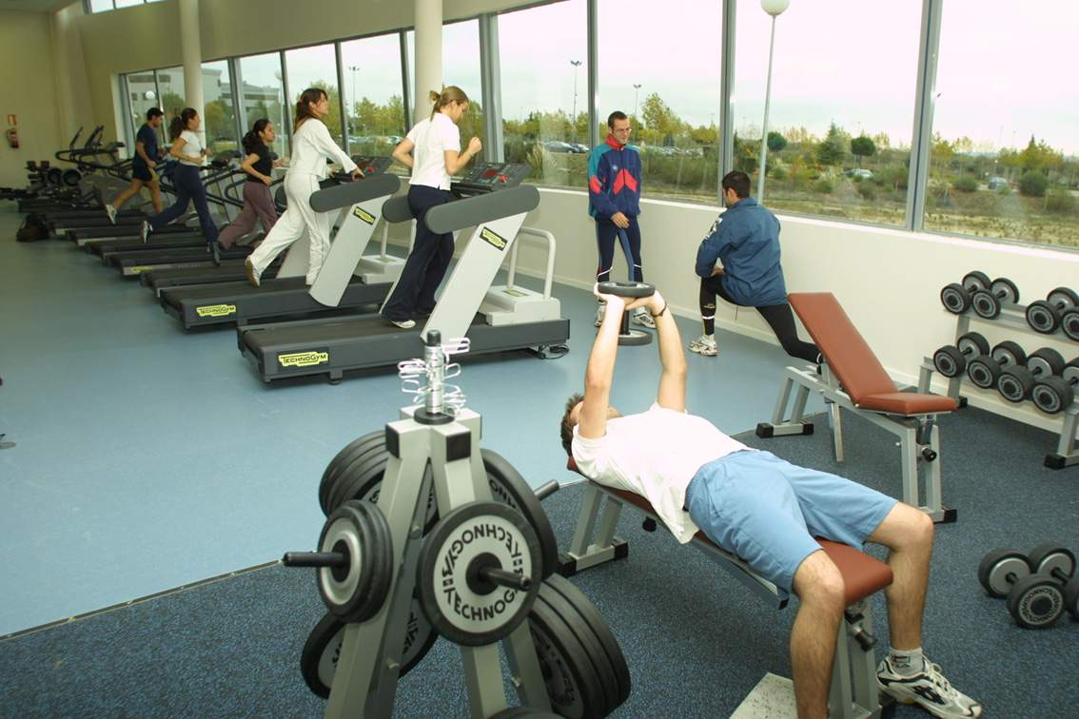
Resultados de la Investigación
Asiste actualmente a un gimnasio

Slide 8
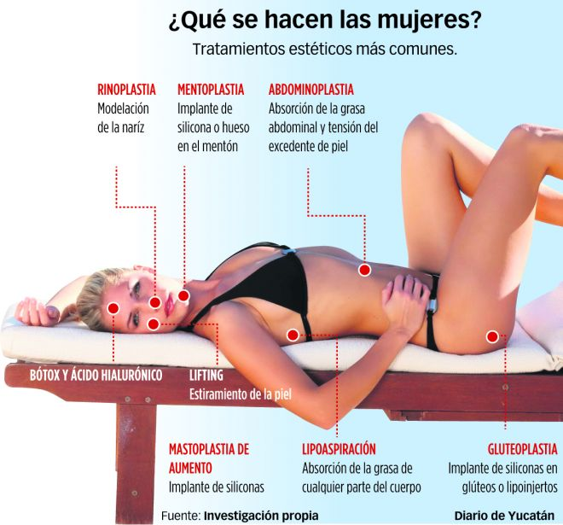
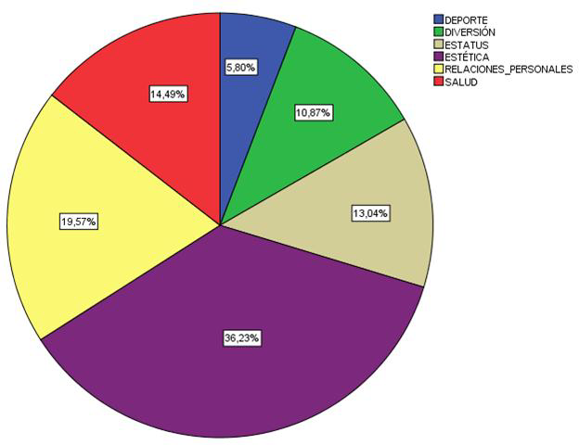
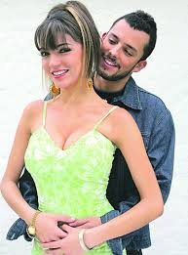
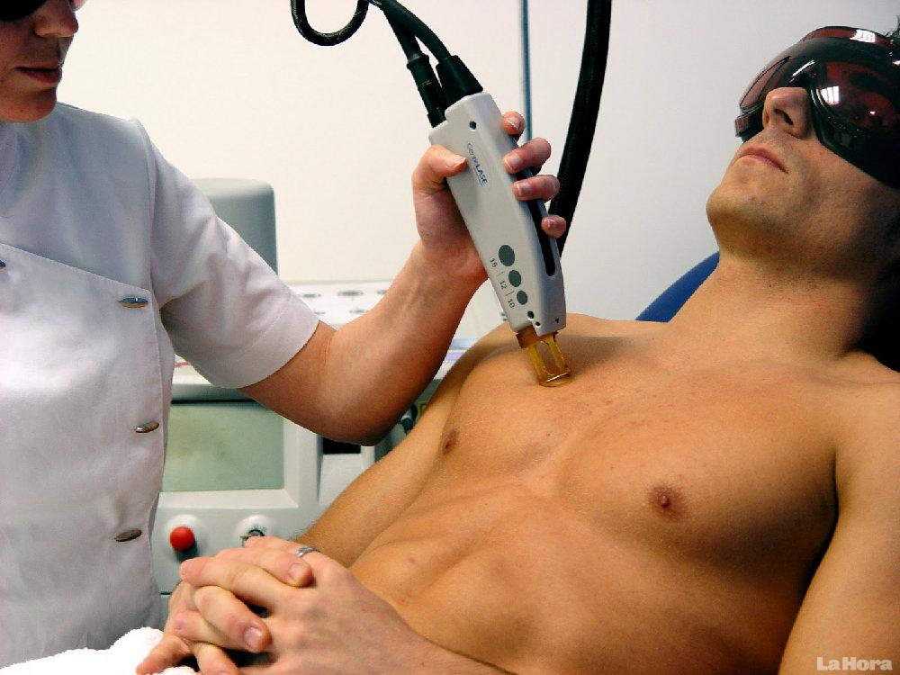
Razones por las que asiste, ha asistido, o asistiría a un gimnasio

Slide 9
Demanda Actual del Servicio y Demanda Proyectada
Población Económicamente Activa | % de personas que asiste actualmente a un gimnasio
227.611 | 93%
Número de personas que asiste actualmente a un gimnasio
211.678
Año | Demanda Total
2013 | 133.315
2014 | 136.221
2015 | 139.191
2016 | 142.225
2017 | 145.326
2018 | 148.494
Número de personas que asiste actualmente a un gimnasio | % de personas con ingresos superiores de $300 mensuales
211.678 | 67%
Número de personas con ingresos superiores de $300 mensuales
141.824
Número de personas que asiste actualmente a un gimnasio | % de personas que les gustaría que hubiera un gimnasio en el Centro Histórico
141.824 | 94%
Número de personas con ingresos superiores a los $300
133.315

Slide 10
Oferta Actual del Servicio y Oferta Proyectada
Nombre de Gimnasios | Capacidad Instalada No. De Maquinas | Registro al año por cada gimnasio
Apolo's Gym | 18 | 324
Athletic Dance | 25 | 480
Bear Gym | 22 | 300
Bíceps Gym | 30 | 768
Ciudad de Quito | 32 | 468
Cumandá | 68 | 4680
Eugemar | 45 | 1404
Jezreel | 38 | 1248
Olimpho | 40 | 4380
Templo | 42 | 3900
Universal Gym | 20 | 204
Sansón y Dalila | 39 | 1872
Gimnasio Zeus | 29 | 1092
Total |  | 21120
Oferta al año 2013 por los gimnasios | Porcentaje de calificación del servicio como excelente | Oferta Actual
21120 | 7,25% | 1531
Año | Oferta Total
2013 | 1531
2014 | 1565
2015 | 1599
2016 | 1634
2017 | 1669
2018 | 1706

Slide 11
Proyección de la Demanda Insatisfecha
Año | Demanda Total | Oferta Total | Demanda Insatisfecha
2013 | 133.315 | 1.531 | 131.784
2014 | 136.221 | 1.565 | 134.657
2015 | 139.191 | 1.599 | 137.592
2016 | 142.225 | 1.634 | 140.592
2017 | 145.326 | 1.669 | 143.657
2018 | 148.494 | 1.706 | 146.788

Slide 12
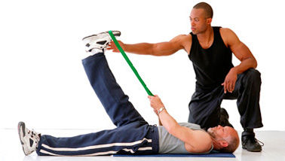
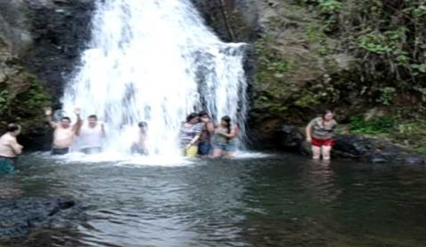
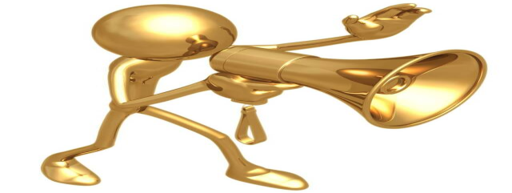
Plaza
Servicio
Comercialización
Precio
Promoción

Slide 13
CAPÍTULO II
ESTUDIO TÉCNICO

Slide 14
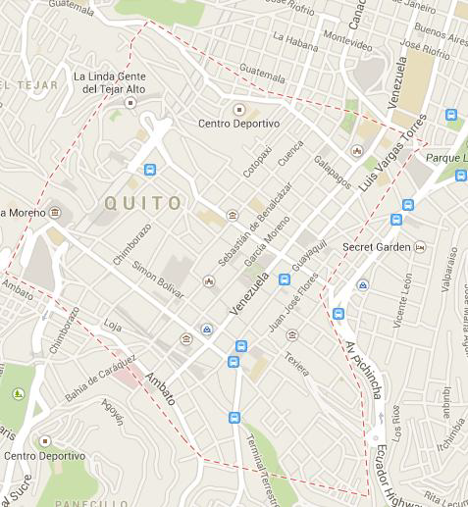
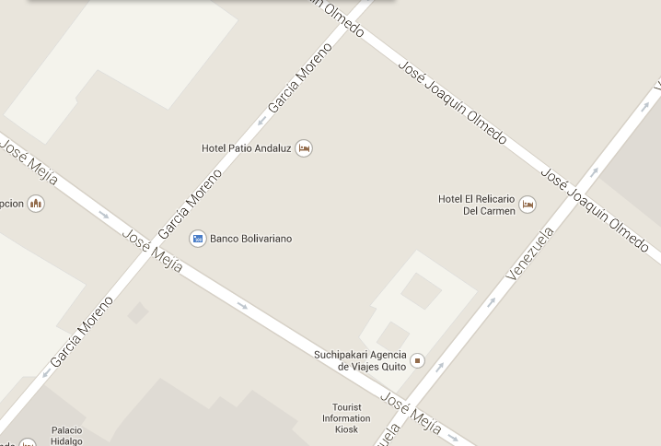
Capacidad del proyecto
Capacidad Instalada
Capacidad Óptima
Localización del proyecto
Macrolocalización
Microlocalización

Slide 15
Requerimiento de Recursos
Requerimiento Talento Humano

Slide 16
Requerimiento de Materiales de Trabajo
Requerimiento de Equipo de Limpieza
Requerimiento de Repuestos y Accesorios
Requerimiento de Ventas
Requerimiento de Arriendo
Requerimiento de Servicios Básicos
Requerimiento de Activo Diferido

Slide 17
Requerimiento de Publicidad
Requerimiento de Capital de Trabajo

Slide 18
Requerimiento de Maquinaria y Equipo
Descripción | CANTIDAD | V. UNITARIO | V.TOTAL
Jaca | 1 | $ 600 | $ 600
Prensa | 1 | $ 600 | $ 600
Extensiones | 1 | $ 530 | $ 530
Femorales | 1 | $ 530 | $ 530
Abductores | 1 | $ 700 | $ 700
Pantorrillera | 1 | $ 220 | $ 220
Glúteos | 1 | $ 700 | $ 700
Femoral parado | 1 | $ 530 | $ 530
Pectoral alto (banco simple) | 1 | $ 242 | $ 242
Pectoral medio (banco simple) | 1 | $ 242 | $ 242
Pectoral bajo (bancos simple) | 1 | $ 242 | $ 242
Máquina de peck deck | 1 | $ 700 | $ 700
Bancos de uso múltiple | 3 | $ 220 | $ 660
Maquina Hammer para hombros | 2 | $ 800 | $ 1.600
Maquina Hammer para espalda | 2 | $ 350 | $ 700
Cruces de polea | 2 | $ 2.200 | $ 4.400
Polea sencilla | 1 | $ 600 | $ 600
Predicadores | 2 | $ 220 | $ 440
Una máquina para antebrazos | 1 | $ 100 | $ 100
Maquina de Remo | 2 | $ 500 | $ 1.000
Una jaula simple | 1 | $ 200 | $ 200
Una jaula con ejes fijos | 1 | $ 500 | $ 500
Una máquina de abdomen | 2 | $ 700 | $ 1.400
Banco de hiperextensiones | 1 | $ 530 | $ 530
Maquina contractora | 1 | $ 700 | $ 700
30 discos de 5 kilos ($1 kilo) | 20 | $ 5,00 | $ 100
30 discos de 10 kilos ($1 kilo) | 20 | $ 10 | $ 200
20 discos de 20 kilos ($1 kilo) | 20 | $ 20 | $ 400
30 discos de 25 kilos ($1 kilo) | 20 | $ 25 | $ 500
Juego de mancuernas con graduaciones hasta 50 kilos | 1 | $ 215 | $ 215
Bicicletas de spinning | 10 | $ 392 | $ 3.920
Trotadoras eléctricas | 3 | $ 874 | $ 2.622
Bicicletas elípticas | 5 | $ 317 | $ 1.585
Ab Coaster | 2 | $ 299 | $ 598
Plataformas de vibración | 2 | $ 400 | $ 800
Colchonetas | 20 | $ 16 | $ 320
Steps | 30 | $ 35 | $ 1.050
Mini componente LG | 1 | $ 289 | $ 289
Amplificador de Audio Pionner | 2 | $ 179 | $ 358
Plasma 32 pulgadas | 2 | $ 499 | $ 998
Frigorífico | 1 | $ 450 | $ 450
Teléfono | 1 | $ 22 | $ 22
TOTAL |  |  | $ 33.093,00

Slide 19
Requerimientos de Muebles y Enseres
DESCRIPCIÓN | CANTIDAD | V. UNITARIO | V.TOTAL
Espejos | 8 | $ 80 | $ 640
Escritorio | 2 | $ 179 | $ 358
Casillero | 2 | $ 300 | $ 600
Sillas tipo gerenciales | 2 | $ 159 | $ 318
Moqueta de plancha de caucho (Metros) | 80 | $ 10 | $ 800
TOTAL |  |  | $ 2.716,00

Slide 20
CAPÍTULO III
LA EMPRESA Y SU ORGANIZACIÓN

Slide 21
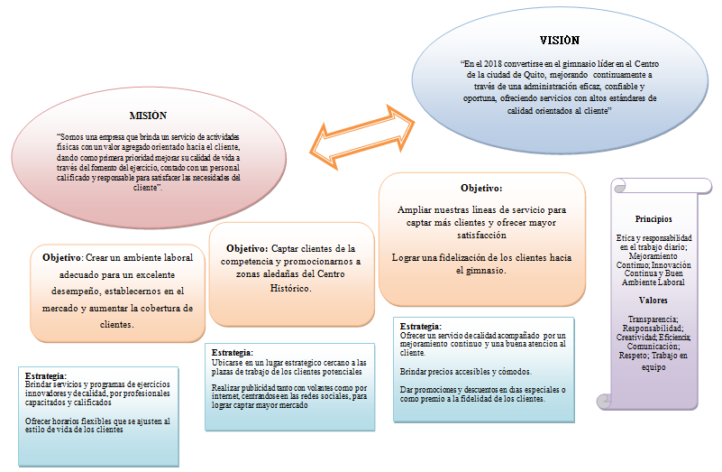
VISIÓN
MISIÓN

Slide 22
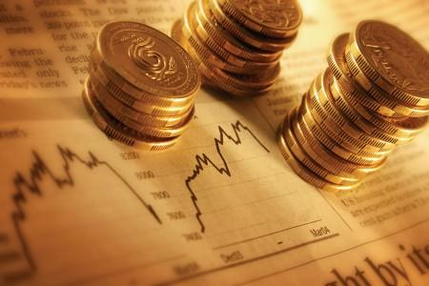
CAPÍTULO IV
ESTUDIO FINANCIERO

Slide 23
Presupuestos de Inversión
Presupuestos de Inversión
Activos fijos
Activos diferidos
Capital de trabajo

Slide 24
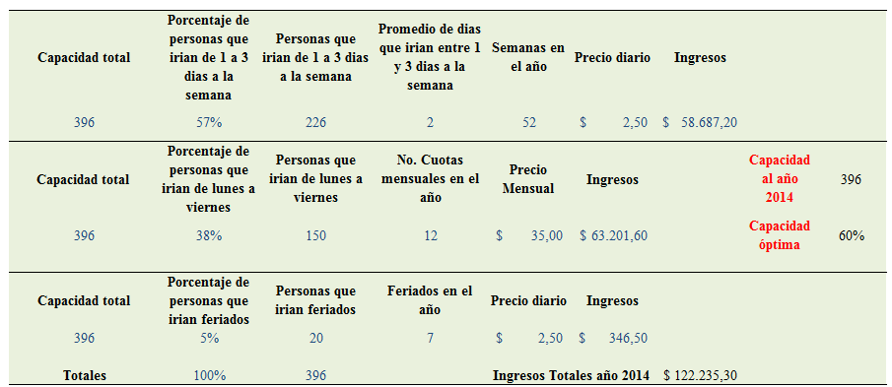
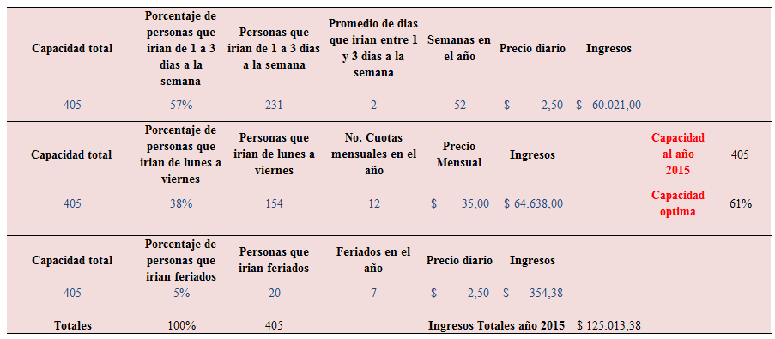
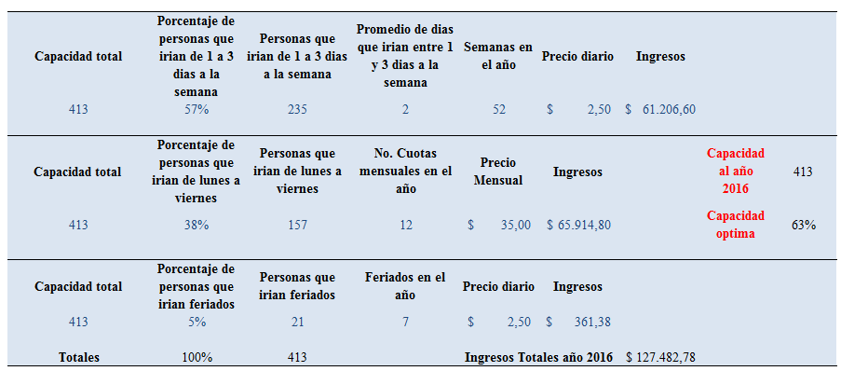
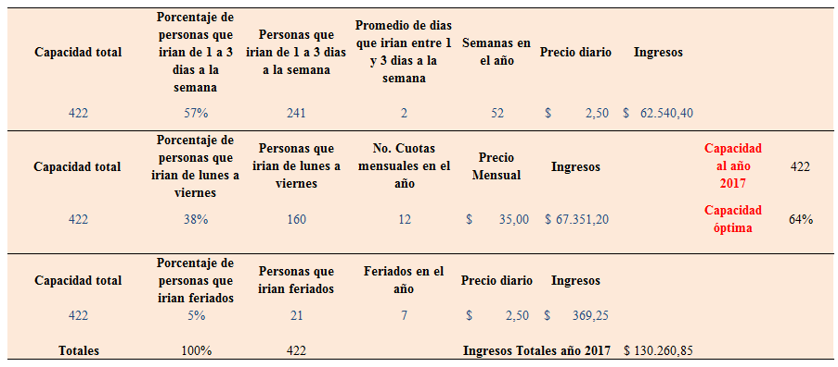
Presupuesto de Ingresos

Slide 25
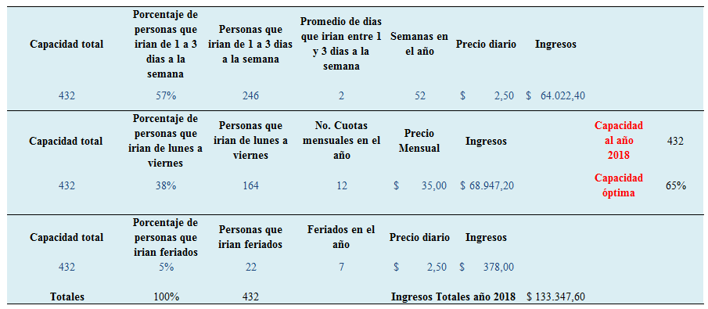
Presupuesto de Ingresos
Articulo | Unidad | Precio Unitario | Valor mensual | Valor Anual
Aguas personales | 96 | $ 0,50 | $ 48,00 | $ 576,00
Leche de Soya | 60 | $ 0,75 | $ 45,00 | $ 540,00
Total |  |  |  | $ 1.116,00

Slide 26
Presupuesto de Egresos

Slide 27
Estructura de financiamiento

Slide 28
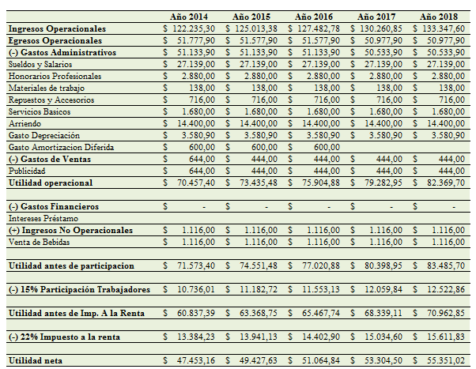
Estado de Resultados del Proyecto sin financiamiento

Slide 29
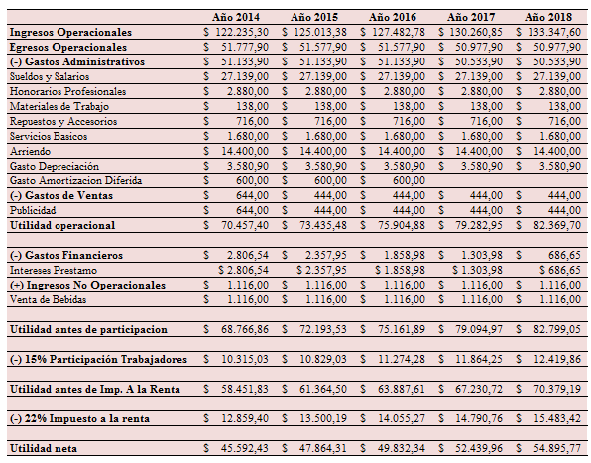
Estado de Resultados del Proyecto con financiamiento

Slide 30
Flujo de Fondos sin financiamiento
Flujo de Fondos con financiamiento

Slide 31
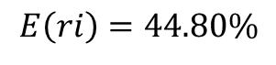
Evaluación Financiera
Determinación de la Tasa de descuento TMAR
Tasa de descuento TMAR ponderada
Costos Promedio Ponderado de Capital (TMAR)
Financiamiento | Porcentaje de Participación | Tasa Individual |  | Ponderación
Propio (CAA) | 40% | 44,80% | ke | 17,92%
Crédito (D) | 60% | 7,07% | kd | 4,24%
Total | 100%
Costos Promedio Ponderado de Capital (TMAR) |  |  |  | 22,16%

Slide 32
Evaluación financiera
VAN sin financiamiento
VAN con financiamiento

Slide 33
TIR sin financiamiento
TIR con financiamiento

Slide 34
R B/C sin financiamiento
R B/C con financiamiento

Slide 35
PR sin financiamiento
PR con financiamiento

Slide 36
Análisis de sensibilidad
Análisis de sensibilidad sin financiamiento
Análisis de sensibilidad con financiamiento

Slide 37
El Estudio Técnico demostró una capacidad de prestación del servicio a 396 personas diariamente, un número promedio que se encuentran dentro de los registros de una sala de gimnasio en la actualidad (150-500 clientes al día y 300-1800 clientes al mes).
El Gimnasio “Rock Gym” estará constituida como Persona Natural no obligada a llevar contabilidad de acuerdo a los parámetros establecidos por el SRI, bajo la razón social “Rock Gym” identificando el servicio o actividad económica que ejercerá mediante principios y valores que respalden una excelente calidad del servicio.
En el Estudio Financiero se determino que el proyecto es factible y rentable.
El Estudio de Mercado determino determinó que existe una demanda insatisfecha en el Centro Histórico de Quito por lo cual el proyecto es viable porque tenemos un nicho de mercado muy amplio el cual se lo puede captar.
Conclusiones

Slide 38
Implementar el gimnasio con equipos modernos y fierreros, de alto grado de transitividad esto quiere decir que estén diseñados para soportar un alto número clientes y por ende tienen un índice menor de depreciación y daños.
Lanzar una publicidad agresiva mediante el internet por el cual es un gran método para darnos a conocer antes de la inauguración y atraer clientes a un bajo costo.
Es importante que el gimnasio tenga buena presencia, las instalaciones, su fachada y organización impresionen al usuario para que justifique el servicio que va a adquirir.
Trasmitir confianza a los clientes mediante un trato amable y cordial desde el momento que ingresa al gimnasio, demostrando que nuestro objetivo es satisfacer las necesidades del usuario, dándoles atención personalizada.
Orientarse hacia el desarrollo de nuevas actividades que se pueda ofrecer al público aprovechando la amplitud de las instalaciones, pero siempre haciéndolo mediante un sondeo para establecer si existe demanda por dicho servicio sino en vez de generar ganancias tendríamos pérdidas.
Implementar estrategias para reducir costos sobretodo del talento humano, contratando estudiantes universitarios de últimos semestres de licenciatura en ciencias de la actividad física con lo cual obtendríamos un gran ahorro.
Recomendaciones

